Slide 1

نهان‌نگاری اطلاعات
تهيه کننده: منصور فاتح

Slide 2
نحوه ارزیابی
2 نمره حضور در کلاس
8 نمره امتحان پایانی
4 نمره ارائه مقالات
3 نمره شبیه‌سازی
3 نمره تمرین
2 نمره ارسال مقاله

Slide 3
منابع
آشنایی با نهان‌نگاری و پنهان‌سازی اطلاعات
تالیف دکتر جواد شیخ‌زادگان
مقالات کاربردی نهان‌نگاری

Slide 4
تاریخچه نهان‌نگاری
نهان‌نگاری توسط حاکم یونان اسیر شده به دست داریوش در قرن پنجم.
نهان‌نگاری در لوح‌های پوشیده از موم در قرن پنجم: نوشتن پیام بر روی چوب و سپس قرار دادن موم روی لوح.
نامرئی نویسی با جوهرهای آبلیمو در زمان روم باستان: با حرارت نوشته‌ها مرئی می‌شدند. امروزه با فرمول‌های بسیار پیچیده شیمیایی جوهرهای نامرئی تولید می‌شوند.
نهان‌نگاری در جنگ جهانی دوم در مکتوبات غیر محرمانه.
ژوهانس تریتمیوس با نگارش کتاب استگانوگرافیا از پیشگامان نهان‌نگاری هستند.

Slide 5
تعاریف مهم نهان‌نگاری
نهان‌نگاری : علم و هنر جاسازی پیغام.
رمزنگاری: دانش تغییر دادن متن پیام یا اطلاعات به کمک کلید رمز و با استفاده از یک الگوریتم رمز است، به صورتی که تنها شخصی که از کلید و الگوریتم مطلع است قادر به استخراج اطلاعات اصلی از اطلاعات رمز شده باشد و شخصی که از یکی یا هر دوی آن‌ها اطلاع ندارد، نتواند به اطلاعات دسترسی پیدا کند.
فرق رمز‌نگاری و نهان‌نگاری چیست؟ 1- پنهان کردن فرستنده و گیرنده در نهان‌نگاری
2- عدم نیاز به پوشانه در رمزنگاری
نهان‌نگاری با کلید رمز: پیغام با استفاده از رشته‌ای از اعداد به هم ریخته می‌شود و سپس جاسازی می‌شود. کلید باید بین فرستنده و گیرنده پیغام تبادل و توافق شود، زیرا بدون کلید، آشکارسازی پیغام ممکن نیست.
نهان‌نگاری بدون کلید رمز
نهان‌کاوی: تلاش برای تشخیص وجود یا عدم وجود پیام نهان‌شده
نهان‌کاوی غیرفعال: هدف آشکارسازی وجود یا عدم وجود پیام

Slide 6
تعاریف مهم نهان‌نگاری
نهان‌کاوی فعال: هدف تخمین طول پیام جاسازی شده، تخمین مکان‌های جاسازی پیام، تخمین کلید، تخمین پارامترهایی از الگوریتم جاسازی است و هدف بزرگ آن تخمین پیغام محرمانه است.
بازرسی نهان‌نگاری: پایش و نظارت بر ارتباطاتی با احتمال ردوبدل پیام محرمانه.
بازرسی فعال: بازرس به دست‌کاری پیام‌های ارسالی از فرستنده به گیرنده مبادرت می‌کند.
بازرسی غیرفعال: بازرس تنها پیام‌های ارسالی را بررسی می‌کند اما هیچ‌گونه دست‌کاری یا نغییر در پیام‌ها ایجاد نمی‌کند.
پوشانه: بستری که پیغام در آن مخفی می‌شود.
نهانه : پیغام تولیدی پس از درج داده‌های محرمانه در پوشانه.
امنیت سامانه نهان‌نگاری: این امنیت بر اساس آزمایشی که توانایی مهاجم را برای آشکارسازی وجود پیام نهان‌شده اندازه‌گیری می‌کند، تعریف می‌شود.
نهان‌نگاری امن: نوعی الگوریتم نهان‎نگاری که مهاجم با قدرت محاسباتی نتواند هیچ‌گونه تمایزی بین پوشانه و نهانه پیدا کند.

Slide 7
نظریه اساسی نهان‌نگاری
مسئله زندانی‌ها مطرح شده توسط سیمونز سال 1983:
آلیس و باب زندانی هستند و برای طرح نقشه فرار آلیس می‌خواهد پیامی را برای باب ارسال كند. ارتباط آلیس و باب از طریق ارسال و دریافت نامه‌هایی با محتوای مجاز كه توسط ویلی زندانیان چك می‌شود ممكن می‌شود.
بدیهی است در صورتیكه ویلی ارسال پیامی غیرمجاز را تشخیص دهد به سرپرست زندان اطلاع خواهد داد و این موجب قطع ارتباط آلیس وباب خواهد شد.
بنابراین آلیس باید پیام خود را در قالب یك پیام عادی و پنهان‌شده در آن برای باب ارسال نماید، طوریكه سوءظن ویلی برانگیخته نشود و باب هم قادر به فهم كامل پیام آلیس باشد.
پوشانه
آلیس
پیام محرمانه
باب
دریافت پیام محرمانه
جاگذاری پیام
ویلی
بازرس
استخراج پیام
نهانه
کلید
کلید

Slide 8


ته‌نقش‌نگاری
روشی برای حفظ حق مالکیت است که توسط آن نشانه‌هایی از صاحب اثر به گونه‌ای در اثر تعبیه می‌شود که بدون ایجاد لطمه به کیفیت اثر، به راحتی از آن قابل جدا کردن نباشد و مشخص کننده منشا یا صاحب اثر باشد.

Slide 9
کاربردهای ته‌نقش نگاری
حفاظت از حق نشر: DVD-ROM تنها در صورتی اجازه کپی داشته باشند که یک ته‌نقش معتبر در CD شناسایی کنند.
اثبات مالکیت: در دعواهای حقوقی استفاده می‌شود و می‌توان مالک اصلی اثر را شناسایی کرد.
احراز اصالت: جعلی بودن یک کارت با تطبیق اطلاعات شماره پرسنلی و ته‌نقش‌نگار داخل تصویر کارت.
تشخیص دست‌کاری یا تحریف: با استفاده از ته‌نقش شکننده، اگر سند دست‌کاری شود، قابل تشخیص است.
ته‌نقش اختصاصی: زمانی که قرار است چند نسخه از سند در اختیار گروهی قرار گیرد، با ته‌نقش اختصاصی می‌توان محل نشت سند را ردیابی کرد.

Slide 10
تقسیم‌بندی نهان‌سازی اطلاعات(DATA Hiding)
ته نقش‌نگاری
رمزنگاری
نهان‌نگاری

Slide 11
مشکلات رمزنگاری
ممنوعیت انتقال داده‌های رمز شده در حکومت‌های دیکتاتوری
جلب توجه رمزگشاها به داده‌های رمز شده و متوقف کردن هرگونه ارتباط مخفی

Slide 12
سه ویژگی اساسی نهان‌نگاری
شفافیت
ظرفیت
مقاومت

Slide 13
روش‌های نهان‌نگاری
پنهان نگاری صنعتی : استفاده از علوم مهندسی ،فیزیک و... برای پنهان کردن اطلاعات. استفاده از جوهرهای نامرئی
پنهان نگاری زبانی: پنهان کردن اطلاعات، از طریق نوشتن.
پنهان نگاری‌دیجیتال: پنهان نگاری دیجیتال در واقع علم جاسازی اطلاعات در یک رسانه دیجیتال مثل فایل صدا ،تصویر، ویدئو و غیره است.

Slide 14
پنهان‌نگاری در کدام بستر بهتر است؟
ویدئو بهترین بستر نهان‌نگاری است.
ظرفیت و شفافیت بالاتر در مقایسه با رسانه‌های دیگر
در این درس نهان‌نگاری در کدام بستر انجام می‌شود؟ چرا؟
نهان‌نگاری در بستر تصویر
نهاننگاری در بستر متن

Slide 15
مزایا و معایب نهان‌نگاری در متن
معایب
نهان‌نگاری در متن، به دلیل تغییرات محلی بسیار کم، مشکل است.
انسان به تغییرات متنی بسیار حساس است.
مزایا
استفاده زیاد متن در رسانه‌های دیجیتال
حساس نبودن متن نسبت به فشرده‌سازی
نیاز به حافظه‌ی کمتر برای ذخیره‌سازی و برقراری ارتباط آسان‌تر و سریع‌تر
متن هنوز هم یکی از عمده‌ترین اشکال برقراری ارتباط در سراسر جهان است. تنها اندکی از مردم به متن دسترسی ندارند.

Slide 16
انواع نهان‌نگاری در متن
نهان‌نگاری ساختاری
نهان‌نگاری تصادفی-آماری
نهان‌نگاری زبانی

Slide 17
نهان‌نگاری ساختاری
نهان‌نگاری ساختاری به معنای تغییر ساختار فیزیکی متن است.
در این روش با انتقال متن از یک بستر به بستر دیگر متنی، اطلاعات مخفی شده از بین می‌رود.
پنهان کردن اطلاعات مخفی در متن با تغییر فونت فضای خالی بین کلمات.
تغییر فونت و رنگ کاراکترهای موجود در سلول‌های جدول.
جابه‌جایی خطوط

Slide 18
نهان‌نگاری تصادفی-آماری
تولید متن پوشانه به صورت خودکار با استفاده از ویژگی‌های آماری پیام مخفی
عدم تولید جملات با معنی از مشکلات این روش است.

Slide 19
نهان‌نگاری زبانی
در این نهان‌نگاری از تغییر ویژگی‌های نحوی یا معنایی متن موجود استفاده می‌شود.
این روش به دو دسته Semagrams و Open codeتقسیم می‌شود.
در Semagrams برای پنهان کردن پیام از علائم بصری و سمبل ها استفاده می‌شود مثلا قرار دادن علایم نگارشی در مکان‌های مناسب
درOpen code الگویی را به طریقی در متن جاسازی می‌کنند که توسط اکثر خوانندگان قابل کشف نیست. مثلا در این روش از جانشین کردن کلمات هم معنی برای پنهان کردن اطلاعات مخفی استفاده می‌شود.

Slide 20
انواع دیگری از نهان‌نگاری در متن
نهان‌نگاری در ایمیل
در این روش برخلاف بسیاری از روش‌های مشهور نهان‌نگاری در متن، هیچ نوع محدودیتی روی متن ارسالی وجود ندارد. همچنین هیچ نویز و یا اطلاعات اضافی به متن ارسالی اضافه نمی‌شود. به عبارت دیگر، هیچ تغییری در متن پوشانه اعمال نمی‌شود.

Slide 21
نهان‌نگاری در ایمیل توسط تولید آدرس‌های گیرنده از طریق تعداد کاراکترهای متن پوشانه
نهان‌نگاری شامل دو فاز جاسازی پیام و استخراج پیام است.

Slide 22
جاسازی پیام
مقادیر ثابت، کلید A و جدول زیر، به عنوان کلید نهان‌نگاری در ادامه تعریف شده‌اند. این مقادیر، بین فرستنده و گیرنده مشترک هستند.
: حداکثر تعداد دفعاتی که متن می‌تواند خوانده ‌شود.
: حداکثر تعداد جملاتی از متن که می‌تواند در محاسبات قرار بگیرد.
: حداکثر تعداد کاراکترهایی که می تواند در محاسبات قرار بگیرد.
کلید A : شامل مجموعه‌ای 8 تایی از پسوند آدرس ایمیل‌ها است. به هر پسوند آدرس ایمیل، یک عدد 3 بیتی نسبت داده شده است. این مجموعه در بخش زیر نشان داده شده است.
A={gmail.com (000), hotmail.com (001), yahoo.com (010), rediffmail.com (011), btinternet.com (100), aol.com(101), msn.com(110), verizon.net (111)}
مجموعه S: شامل جمله‌های موجود در متن است
نماد | Cate
0 | 1
_ | 2
- | 3

Slide 23
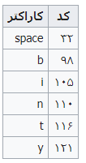
مرحله اول
در ابتدا پیام مخفی با استفاده از فشرده‌سازی LZW به رشته‌ای از اعداد تبدیل می‌شود.
الگوریتم LZW یکی از مشهورترین روش‌های فشرده‌سازی مبتنی بر لغت‌نامه است.
در این روش برای خارج‌سازی رشته از حالت فشرده، نیازی به ارسال جدول رشته‌ای نیست.
این الگوریتم بدون اتلاف است.
مثال از فشرده‌سازی LZW : عبارت زیر را با فشرده‌سازی LZW فشرده کنید؟
itty bitty bit bin
کد ۲۵۶ در واژه نامه برای دستور “Clear Dictionary” و کد ۲۵۷ برای “End of transmission” در نظر گرفته می‌شود.

Slide 24
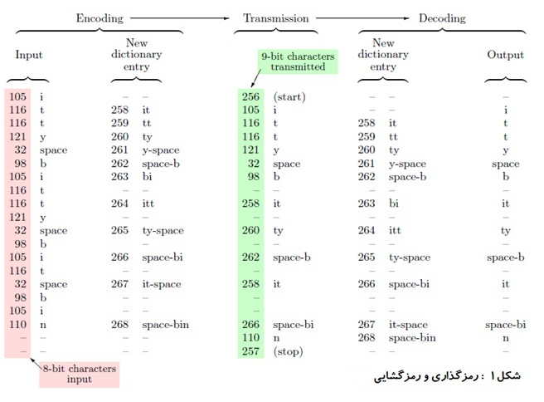

Slide 25
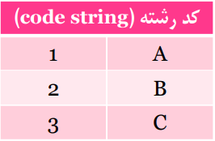
مثال: فرض كنيد براي فشرده سازي دنباله اي از كلمات از يك واژه نامه ساده شامل ٣ كاركتر استفاده كنيم.
اگر ورودي اين مثال دنباله “ABABBABCABABBA “ باشد، الگوريتم فشرده سازي LZW به صورت زیر نمايش داده می‌شود.

Slide 26
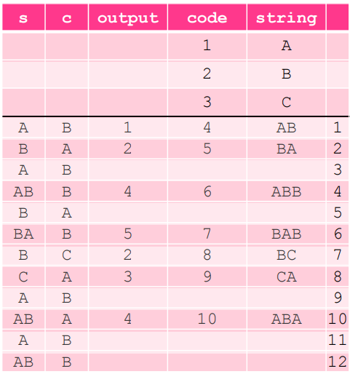
بنابراين براي ورودي روبه‌رو در رمزكننده: ABABBABCABABBA
خروجي به صورت كدهاي 124523461خواهد بود كه به جاي ارسال ١٤ كاركتر تنها ٩ كد ارسال مي شود، لذا نرخ فشرده سازي برابر با 14/9 است.

Slide 27
از“Shahrood University of Technology” و "دانشگاه و صنعت به عنوان دو بخش پویا و محوری جامعه، نیازمند همکاری متقابل و موثر هستند. با به هم پیوستن بدنه دانشگاه و صنعت، دانشگاه‌ها و پژوهشگران قادر خواهند بود با ارتقای سطح همکاری های دوجانبه، به حل مشكلات و چالش‌هاي پژوهشی، صنعتی و تحقیقاتی کشور كمك كنند و راه را برای پیشرفت سریع و موثر دانشگاه در مسیرنمای نقشه جامع علمی و فناوری کشور هموار نمایند.در دانشگاه شاهرود، دفتر ارتباط با صنعت این وظیفه مهم را عهده دار است. دراینواحداجرای طرحهای پژوهشی و تحقیقاتی اعضاء هیات علمی دانشگاه، هماهنگ شده و به انجام می رسند." به ترتیب به عنوان پیام مخفی و متن پوشانه استفاده شده‌اند.
=63 ،=3 ، =127
پیام در 3 کاراکتر ابتدایی و یک کاراکتر انتهایی آدرس‌های ایمیل تعبیه می‌شود.
رشته بیتی پیام مخفی حاصل از الگوریتم LZW :
“1,0,0,1,0,0,0,1,1,1,0,0,0,0,0,0,0,1,1,1,1,0,0,0,1,0,1,1,1,0,0,0,1,1,1,0,0,0,0,0,1,1,0,1,1,0,1,0,0,1,0,1,0,0,0,0,1,1,0,1,0,0,1,0,0,0,0,1,0,1,0,1,0,0,0,1,0,0,0,1,0,0,0,1,0,1,0,0,1,0,0,0,1,0,0,0,0,1,0,0,1,1,0,1,1,0,0,0,0,1,1,0,1,0,0,0,1,1,1,0,0,0,0,1,0,1,0,1,1,0,1,0,0,1,0,0,1,1,0,0,0,1,0,0,0,0,0,0,1,0,0,0,0,1,1,1,0,0,1,1,0,1,0,0,1,1,1,0,0,0,1,0,1,1,0,0,1,1,1,0,0,0,0,1,1,0,0,1,1,0,0,0”

Slide 28
مرحله دوم
تعداد کاراکترهای متن، شمارش و به عنوان پارامتر total_char لحاظ می‌شود.
total_char که نشان دهنده تعداد حروف کل متن پوشانه است، برابر 520 است.

Slide 29
مرحله سوم
با در نظر گرفتن یک شاخص، بیت‌ها از ابتدای رشته پیام خوانده و همزمان عدد ده‌دهی آن محاسبه می‌شود. این فرآیند تا جایی دنبال می‌شود که عدد حاصل از مقدار ، بزرگ‌تر شود. عدد حاصل decimal نام‌گذاری می‌شود.
بیت‌ها از ابتدای رشته پیام خوانده و همزمان عدد ده‌دهی آن محاسبه می‌شود. این فرآیند تاجایی دنبال می‌شود که عدد حاصل از 32760 (520×63) بزرگ‌تر شود. رشته بیت در این حالت برابر است با:
“100100011100000001”

Slide 30
مرحله چهارم
تا مرحله‌ی پیش، عدد ده‌دهی محاسبه شده با مقدار قابل نمایش نیست؛ از این رو برای محاسبه‌ی عدد ده‌دهی، شاخص موقعیت کنونی برروی رشته بیت پیام، یک واحد به عقب برمی‌گردد. در صورت صفر بودن بیت کنونی، تا رسیدن به بیت یک، به عقب برگشت داده می‌شود. در ادامه، تعداد بیت‌های صفر پیمایش شده شمارش و در count_zero ذخیره می‌شود.
مقدار هفت در count_zero ذخیره می‌شود.
رشته بیتحاصل برابر با “1001000111” است. عدد دهدهی معادل این رشته 905 است. باید توجه داشت که بیت‌ها از سمت چپ به عدد ده‌دهی تبدیل می‌شوند.

Slide 31
مرحله پنجم
مقادیر x، y و z به روش زیر ساخته می‌شود.
(2)
(3)
از ابتدای متن، خواندن جمله به جمله انجام می‌شود. طول جمله‌های خوانده شده، تا بزرگ‌تر شدن از مقدار m، با هم جمع می‌شوند. مقدار y برابر با تعداد جملات منهای یک است.
(4)
تفاضل m از مجموع تعداد کاراکتر‌های خوانده شده در y جمله، برابر با z است.
(5)
x=1،y=2 و z=31 به دست می‌آید.

Slide 32
مرحله ششم
مقدار بیشینه تعداد کاراکتر است. ممکن است مقدار z از مقدار ، بیشتر باشد. از این رو، مقدار نهایی z با استفاده از رابطه‌ی زیر محاسبه می‌شود. برای هر دسته نمادی لحاظ می‌شود. این نماد در آدرس‌های ایمیل استفاده می‌شود. این نمادها، نمادهای متداول غالب ایمیل‌ها هستند. نماد متناظر با هر دسته، از جدول زیر به دست می‌آید. در صورت عدم وجود هیچکدام از نمادهای جدول زیر در ایمیل مربوطه، مقدار Cate برابر با صفر است.
در مثال، مقدار cat=0 است. بنابراین نمادی برای نمایش این مقدار از جدول (1) استخراج نمی‌شود.
نماد | Cate
0 | 1
_ | 2
- | 3

Slide 33

مرحله هفتم
رشته بیت x، y و z با توجه به تعداد بیت‌های در نظر گرفته شده برای هر یک، ساخته می‌شوند. این رشته‌ها به ترتیب کنار هم قرار می‌گیرند.

Slide 34
مرحله هشتم
سه بیت انتهایی رشته بیت تولید شده، برای مشخص کردن پسوند آدرس ایمیل جدا و با استفاده از کلید A پسوند مربوطه استخراج می‌شود.
پسوند "@verizon.net" از کلید A با توجه به سه بیت انتهایی استخراج می‌شود.

Slide 35
مرحله نهم
بیت‌های باقی‌مانده به دسته‌های 4 بیتی تقسیم و به هر دسته به ترتیب یک اندیس داده می‌شود . برای هر دسته با توجه به اندیس آن (i) و فرمول زیر، یک حرف از حروف انگلیسی استخراج می‌شود.
d عدد ده‌دهی گروه چهار بیتی و مقدار char نشانگر 0 تا 25 حروف انگلیسی است.
رشته بیت باقیمانده به دسته‌های چهارتایی“0000”، “0110”و”0011” تقسیم می‌شود. شاخص i در دسته‌ی اول، صفر است. از این رو با استفاده از فرمول بالا، از دسته‌ی اول کاراکتر a استخراج می‌شود. شاخص i برای دسته دوم برابر یک می‌شود و کاراکتر w استخراج می‌شود. برای دسته آخر با مقدار i=2 حرف j استخراج می‌شود.

Slide 36
مرحله دهم
با استفاده از فرمول قبل کاراکتر مرتبط به مقدار count_zero استخراج می‌شود و به نماد تولید شده در مرحله هشتم متصل میشود. در این بخش، iبرابر با صفر و d برابر count_zero آن آدرس ایمیل است.
count_zero برابر هفت است. از این رو، برای کاراکتر انتهایی آدرس ایمیل h استخراج می‌شود.

Slide 37
مرحله یازدهم
با کاراکترهای تولید شده و پسوند آدرس ایمیل، آدرس ایمیل معنادار ساخته می‌شود.
awjavadizadeh@verizon.net

Slide 38
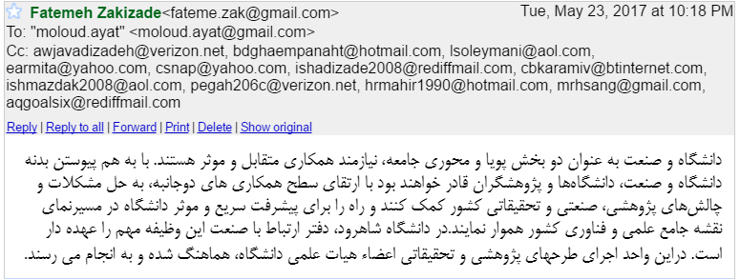
مرحله دوازدهم
مراحل سوم تا یازدهم برای تمام بخش‌ها تکرار می‌شود.

Slide 39
استخراج پیام
مرحله اول: در فاز استخراج پیام ابتدا باید مقادیر x، y و z از هر آدرس ایمیل استخراج شوند. با توجه به قرارداد بین گیرنده و فرستنده، تعداد حروف حاوی پیام در آدرس ایمیل مشخص می‌شوند. کاراکترها با توجه به مکان آن‌ها در آدرس ایمیل و مقدار عددی کاراکتر، از طریق رابطه‌ی زیر به عدد ده‌دهی d تبدیل می‌شوند.
اعداد ده‌دهی تولید شده به صورت رشته بیت درآمده و در کنار هم قرار می‌گیرند.
در مثال، به دلیل آن که دسته‌های بیت 4 تایی در 3 کاراکتر اول پنهان شده‌اند در ابتدا باید رشته بیت مربوط به آن‌ها را استخراج کرد. رشته بیت مربوط به هر کاراکتر با استفاده از فرمول بالا حاصل می‌شود. در جدول بالا نتایج آورده شده است.
رشته­ی بیتی | d | i | Char
0000 | 0 | 0 | a
0010 | 2 | 1 | s
0011 | 3 | 2 | j

Slide 40
مرحله دوم
پسوندهای آدرس ایمیل از طریق کلید A به رشته‌های 3 بیتی تبدیل و به انتهای رشتۀ تولید شده در مرحله قبل متصل می‌شوند.
در مثال، با استفاده از کلید A با توجه به پسوند "@verizon.net"، رشته­ی بیت "111" استخراج می­شود. این رشته بیت به انتهای رشته بیت حاصل در مرحله اول متصل می­شود.

Slide 41
مرحله سوم
مقادیر x، yو z از رشته تولید شده، استخراج می‌شوند. مقدار z می‌تواند بیشتر از مقدار باشد. از این رو، با استفاده از نمادهای به‌کار رفته در آدرس ایمیل، تعداد دسته‌های محاسبه و با مقدار z تولید شده، جمع می‌شود.
(x=”000001”, y=”10”, z=”0011111”).

Slide 42
مرحله چهارم
کاراکتر موجود بعد از علامت دسته‌ها، با استفاده از رابطه‌ها‌ی اسلاید 39 به عدد ده‌دهی count_zero تبدیل می‌شود.
Count_zero=7

Slide 43
مرحله پنجم
تعداد کاراکترهای x تکرار متن، y جمله ابتدایی و z کاراکتر باقیمانده محاسبه و با هم جمع می‌شوند. سپس این مقدار به عدد دودویی تبدیل می‌شوند. به تعداد count_zero به ادامه‌ی رشته بیت صفر اضافه و رشته بیت جدید ساخته می‌شود.
عدد زیر حاصل می‌شود.
“1,0,0,1,0,0,0,1,1,1,0,0,0,0,0,0,0”

Slide 44
مرحله شش و هفت
مراحل یک تا پنج برای دیگر آدرس‌های ایمیل به ترتیب تکرار می‌شوند و رشته‌های بیت جدید کنار هم قرار می‌گیرند.
رشته بیت با استفاده از الگوریتم LZW از حالت فشرده خارج و پیام استخراج می‌شود.

Slide 45
بررسی تصاویر در اینترنت
فراوانی تصاویر مختلف: 61% از نوع JPEG، 34% از نوع Gif ، 2% از نوع PNG و 1% از نوع BMP ، بقیه فرمت‌ها 2%
عليرغم كاربرد وسيع Gif در سطح اينترنت، اما محدوديت تعداد رنگ‌هاي موجود در يك تصوير پالت (مانند GIF) و سایز کوچک این تصاویر استفادة امن از الگوريتم‌هاي پنهان‌نگاري را دچار اشكال مي‌كند.

Slide 46
روش‌های نهان‌نگاری در تصویر
رديف | حوزة پنهان نگاري و تحليل | فرمت تصويري مربوطه
1 | حوزة مكان (اطلاعات RGB يا شدت روشنايي پيكسل‌هاي تصوير) | مربوط به فرمت‌هاي BMP، TIFF، PGM، PNG، MNG
2 | حوزة تبديل كسينوسي گسسته (ضرايب DCT) | مربوط به فرمت‌هاي JPEG و Flash
3 | حوزة پالت (پنهان نگاري در انديس‌ها يا پيكسلهاي يك تصوير پالت، ترتيب پالت، جدول پالت) | مربوط به فرمت‌هاي GIF و TIFF (و نوع پالت تصاوير BMP)
4 | پنهان نگاري و تحليل در هنگام كدينگ | مثلاً كدينگ LZW مربوط به فرمت‌هاي GIF و TIFF، كدينگ deflate (LZ77 + Huffman coding) براي فرمت‌هاي TIFF و PNG ...
5 | پنهان نگاري و تحليل در حوزة ضرايب ويولت | براي فرمت JPEG2000 و نيز پنهان نگاري در حوزة تبديلي مربوط به فرمتهاي BMP، TIFF، ...

Slide 47
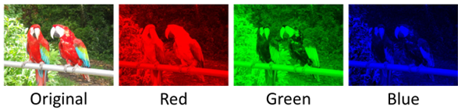
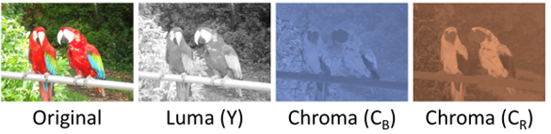
تصویر JPG
تبديل مدل رنگي تصوير از RGB به YCbCr

Slide 48

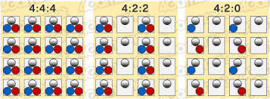
تبدیل مدل RGB به YCbCr

Slide 50
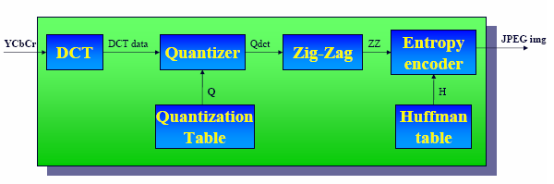
مراحل فشرده‌سازی به روش JPG

Slide 51
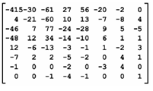
استخراج ضرايب DCT از هر يك از مؤلفه‌هاي رنگ در هر بلوک 8*8 (64 ضريب DCT براي هر مؤلفه، شامل يك ضريب DC و 63 ضريب AC).

Slide 52
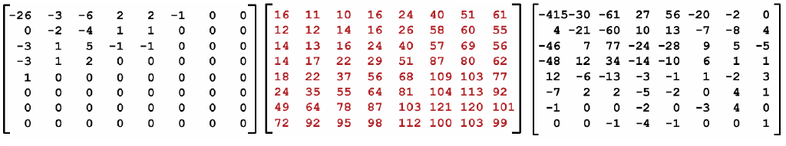
کوانتيزه کردن ضرايب بر اساس جدول كوانتيزيشن (با تقسيم هر ضريب بر ضريب كوانتيزيشن مربوطه). جدول كوانتيزيشن معياري از كيفيت تصوير محسوب مي‌شود. بايد توجه داشت كه همين مرحلة كوانتيزيشن است كه باعث مي‌شود روش JPG يك روش توأم با خطا باشد، زيرا بخشي از اطلاعات در حين فرآيند كوانتيزيشن دور ريخته مي‌شود.

Slide 53
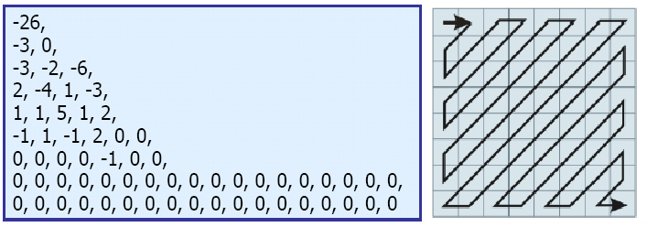
ضرايب به شكل زيگزاگي اسكن شده و در يك دنباله قرار مي‌گيرند (از گوشة بالا سمت چپ تا گوشة پائين سمت راست تصوير). چينش زيگزاگي ضرايب باعث مي‌شود که ضرايب با فرکانس‌هاي نزديک، در کنار يکديگر قرار بگيرند.

Slide 54
سپس دنبالة ضرايب به روش طول‌گام (RLE) و مبتني بر آنتروپي فشرده و كد مي‌شود. روش كدينگ مي‌تواند به يكي از دو صورت كدينگ هافمن يا كدينگ حسابي، انجام شود.
در کدینگ به روش RLE هر عدد به همراه سایز و تعداد صفر قبل از آن(Run) کد می‌شود.

Slide 55
برای کاهش حجم کد تنها تعداد صفرها کد شده است که حجم کد را کاهش داده است. برای کاهش حجم کد، در انتها کد EOB قرار می‌گيرد که نشان از اين است که باقی کد صفر می‌باشد. کد ZRL تعداد صفر 16 عددی را نشان می‌دهد که به جای قرار دادن (1و17) اين کد را علاوه بر (1و1) قرار می‌دهيم تا طول کد کمتر شود.

Slide 56
هرگونه تغيير در اين کد به صورت ناآگاهانه اين کد را غير قابل خواندن و بازيابی می‌کند. يکی از روش‌های واترمارکینگ همان تغيير کد می‌باشد به نحوی که فقط با کليد خاصی قابل بازيابی باشد.

Slide 57

LSBF and LSBM
162 | 150
10100010 | 10010110
1 | 0
x_{i}
x_{i+1}
m_{i}
m_{i+1}
163 | 150
10100011 | 10010110
y_{i}
y_{i+1}
LSBM
161 | 150
10100001 | 10010110
y_{i}
y_{i+1}

Slide 58
تحلیل LSBF چگونه انجام می‌شود؟
LSBM چگونه مشکل هیستوگرام را حل کرده‌ است؟

Slide 59
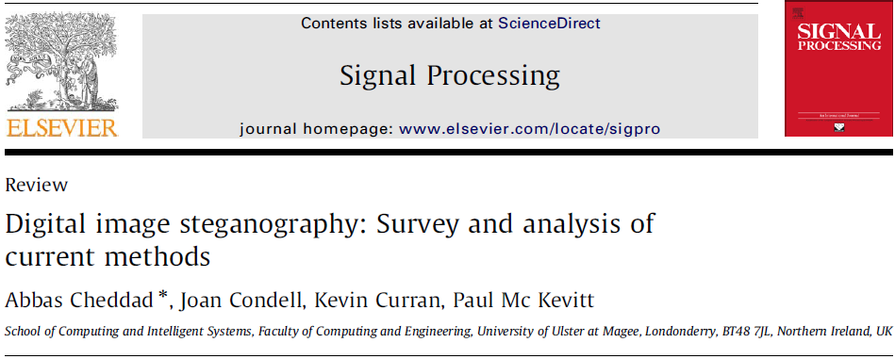
کامل‌ترین مقالات مروری ارائه شده در زمینه پنهان‌نگاری تصویر
2010

Slide 60
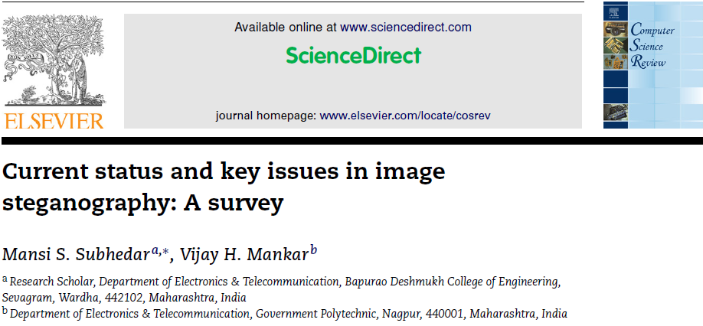
کامل‌ترین مقالات مروری ارائه شده در زمینه پنهان‌نگاری تصویر
2014

Slide 61
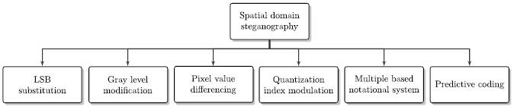
دسته‌بندی روش‌های پنهان‌‌نگاری Spatial domain

Slide 62
در روش‌های پنهان‌‌نگاری Transform domain، از یکی از روش‌های زیر برای رفتن به حیطه تبدیل استفاده می‌شود:
Discrete Cosine Transform (DCT)
Discrete Wavelet Transform (DWT)
Haar Transform
Hadamard Transform
Integer Transform
Dual Tree DWT
Double Density Dual Tree DWT (DD DT DWT)
Contourlet Transform
Ridgelet Transform
Ripplet Transform
Curvelet Transform
Slantlet Transform
در ساختار jpeg

Slide 63

روش PVD
پنهان‌سازی در اختلاف دو پیکسل
تقسیم تصویر پوششی به بلوک های دو پیکسلی
محاسبه اختلاف بین دو پیکسل (پیکسل دوم منهای پیکسل اول)
اختلاف پیکسل‌ها در n بازه تقسیم‌بندی می‌شوند.
مثلا بازه‌ها 8 تا 15 و 16 تا 31 و 32 تا 63 و 64 تا 127 و 128 تا 255
طول هر بازه که توانی از 2 است :
ظرفیت برای هر بازه:
اگر اختلاف 21 شود به بازه دوم می رویم که ظرفیت جاسازی 4 بیت را دارد.
برای جاسازی بیت های پیغام b مقدار تفاوت بلوک dبا مقدار تفاوت جدید جایگزین میشود.

Slide 64
روش PVD
مقدار جدید پیکسل‌ها از رابطه زیر بدست می‌آید.

Slide 65
روش پنهان نگاری Stego1Bit : در این روش بیت های پیغام دریک بیتLSB یکی از کانالهایRGB پنهان میشود . در نتیجه رنگ پیکسل تغییر فاحشی نخواهد کرد.
روش پنهان نگاری Stego2Bit : در این روش بیت های پیغام در دو بیتLSB یکی از کانالهایRGB پنهان میشود . ظرفیت نسبت به تکنیک Stego1Bit دو برابر میشود ولی کیفیت کاهش میابد.
روش پنهان نگاری Stego3Bit : در این روش بیت های پیغام در سه بیتLSB یکی از کانالهای RGB پنهان میشود . ظرفیت نسبت به تکنیک Stego1Bit سه برابر میشود ولی کیفیت کاهش میابد.
روش پنهان نگاری Stego4Bit: در این روش بیت های پیغام در چهار بیت LSB یکی از کانالهای RGB پنهان میشود . ظرفیت نسبت به تکنیک Stego1Bit چهار برابر میشود ولی کیفیت کاهش میابد.
روش پنهان نگاری SCC : در این روش از هر سه کانال R ,G,B به طور متناوب برای پنهان نگاری استفاده می کنند.به عبارت دیگر مثلاَ اگر اولین بیت در کانال R جاسازی شود دومین بیت حتما در کانال G وسومین بیت حتما در کانال B قرار خواهد گرفت.
روش پنهان نگاری StegoPRNG: در این تکنیک پیکسل ها به صورت تصادفی انتخاب می شوند و اطلاعات در کانال B پنهان میشود.

Slide 66
پنهان‌سازی در JPG
- پنهان نگاری در حین فرآیند فشرده سازی در ضرایب DCT
- پنهان نگاری در حوزه متفاوت

Slide 67
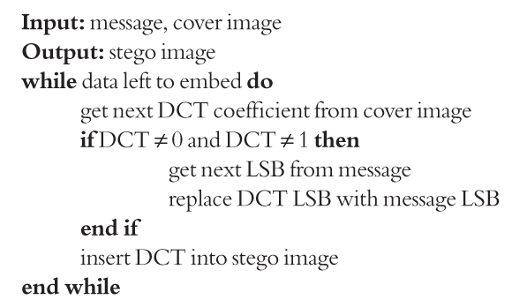
JSteg
بيت‌هاي پيغام به ترتيب با بيت‌هاي LSB ضرايب كسينوس گسستة چندي شده جايگزين مي‌شوند.
ضرايب "0" و "1" رها مي‌شوند.
تعداد صفرها در ضرايب DCT چندي شده زياد است، تغيير آنها باعث مشخص شدن سريع وجود پيغام مي‌شود.

Slide 68
OutGuess0.1
ضرايب DCT چندي شده به صورت شبه تصادفی (با استفاده از یک کلید) انتخاب می شوند.
بيت‌هاي LSB آنها با بيت‌هاي پيغام جایگزین خواهد شد.

Slide 69
روش نهان‌‌نگاری f5
در الگوريتم F5 براي جاسازي يك پيام به طول P به 1- 2^{P} ضريب AC، كسينوس گسستة چندي شده نياز است.
مثال جاسازی 3 بیت در 7 ضریب با یک تغییر:
ماتریس جاسازی
H=
ماتريس X را هم برابر LSB، هفت ضريب DCT فرض مي‌كنيم. مثلاً فرض كنيد همه LSBها برابر یک باشند.
X=

Slide 70
حاصل H*X را بدست می‌آوریم
H*X = =
اگر حاصل با بيت‌هاي پيام يكي بود كه مشكلي نيست و هيچ تغييري بر روي ضرايب نمي‌دهيم ولي اگر حاصل ضرب متفاوت شد يعني فرض كنيدm به صورت زیر باشد:
M=
در اين صورت Hx – m را محاسبه مي‌كنيم:
که حاصل برابربا ستون پنجم از ماتريس H است لذا از سطر پنجم ماتریس X يك واحد کم می کنیم كه در اين صورت بيت‌هاي پيام به صورت زیر در خواهد آمد:

Slide 71
X’=
براي استخراج پيام هم كافي است H را در X جديد ضرب كنيم

Slide 72
F3
در این روش به جای جايگزيني بيت LSB مقدار قدرمطلق ضرايب DCT را يكي كم می‌کنند.
ضريب های برابر "0" رها می‌شوند. و چنانچه در حین فرآیند پنهان نگاری ضریب صفری تولید شد آن بیت از پیغام را مجددا جاسازی می کنند.
در این روش اگر قرار باشد بیت صفر در ضریبی که مقدار آن (1یا 1- ) است پنهان شود خروجی حاصل صفر می شود که بایستی این بیت از پیغام را در ضریب دیگری جاسازی نمود.

Slide 73
f4
در این روش فرض نموده که ضرایبDCT با علامت منفی زوج معرف بیت پیغام 1و ضرایب منفی فرد معرف بیت پیغام صفر است در مورد ضرایب مثبت هم روال کار مشابه قبل است و چنانچه در حین فرآیند پنهان نگاری ضریب صفر تولید شد آن بیت از پیغام را مجددا جاسازی می کنند.
در این روش جاسازی بیت صفر در ضریبی که مقدار آن 1 است خروجی صفر تولید می کند و جاسازی بیت 1 در ضرایب 1- خروجی صفر تولید می کند لذا بایستی در این مواقع این بیت از پیغام را در ضریب دیگری جاسازی نمود.

Slide 74

LSB MR
پنهان کردن دو بیت پیغام در دو ضریب با یک تغییر
دو بیت برای جاسازی پیغام یک از رویLSB اولین ضریب و بیت دوم از روی تابع f به دست می‌آیند.
فلوچارت پنهان‌نگاری دو بیت پیغام در دو ضریب ، که در آن ضرایب خروجی با نشان داده شده اند.
ضرایب را 2و2 همچنین پیغام را 1و1 فرض کنید.
بیت اول برای جاسازی 0 و بیت دوم برای جاسازی 1 است.
مخفی‌سازی حالت بیت‌های پیغام در نگاشتی از حالت‌های LSB ضرایب.
ساخت 4 حالت مختلف با تغییر یک بیت و نگاشتی که تعریف شده

Slide 75
مثال
اگر LSB ضرایب 1و1 باشد ببینیم این نگاشت چگونه حالات مختلف را ایجاد می‌کند؟
اگر LSB را تغییر ندهیم داریم؟ 1, (0+1)
LSB ضریب دوم را یک واحد کم کنیم؟ 1, (0+0)
LSB ضریب دوم را یک واحد اضافه کنیم؟ 1, (0+2) 1, 0
LSB ضریب اول را یک واحد کم کنیم؟ 0,1
LSB ضریب اول را یک واحد اضافه کنیم؟ 0 , (0+2) 0,0
برای استخراج پیغام LSB ضرایب را استخراج و نگاشت مربوطه را روی آن اعمال می‌کنیم. سپس بیت‌های پیغام استخراج می‌شوند.

Slide 76
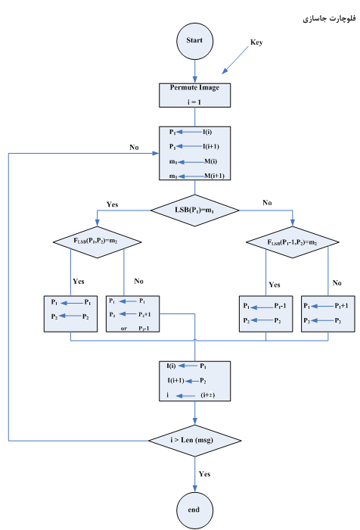

Slide 77
روش nsf5
نهان‌نگاری در ضرایب 1و 1- نیز انجام می‌شود.
از wet paper coding در این روش استفاده می‌شود.
صفرهای به عنوان اعدادی لحاظ می‌شوند که نباید در آن‌ها نهان‌نگاری صورت گیرد.
در الگوريتم nsF5 براي جاسازي يك پيام به طول P به 1- 2P ضريب AC، كسينوس گسستة چندي شده نياز است.
مثال جاسازی 3 بیت در 7 ضریب:
ماتریس جاسازی
H=

Slide 78
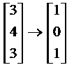
X=
عنصر پنجم ماتریس X ، صفر است.
در این عنصر نباید نهان‌نگاری رخ دهد.
مراحل را مانند روش f5 انجام میدهیم.
ابتدا حاصل H*X را بدست می‌آوریم.
H*X = =

Slide 79
اگر حاصل با بيت‌هاي پيام يكي بود كه مشكلي نيست و هيچ تغييري بر روي ضرايب نمي‌دهيم ولي اگر حاصل ضرب متفاوت شد يعني فرض كنيد m به صورت زیر باشد:
M=
در اين صورت Hx – m را محاسبه مي‌كنيم:
که حاصل برابر با ستون پنجم از ماتريس H است اما سطر پنجم ماتریس X را نمی‌توان تغییر داد.
بیت‌های ماتریس x را بصورت زیر لحاظ می‌کنیم.

Slide 80
Y5=0 است و قابل تغییر هم نمی‌باشد.
حاصل H*X را بدست می‌آوریم.
حاصل را برابر مقدار زیر قرار می‌دهیم:
با کمترین تغییرات در مقدار y ، lsb مربوطه را ایجاد می‌کنیم.
مثلا y1=0 و y3=0

Slide 81
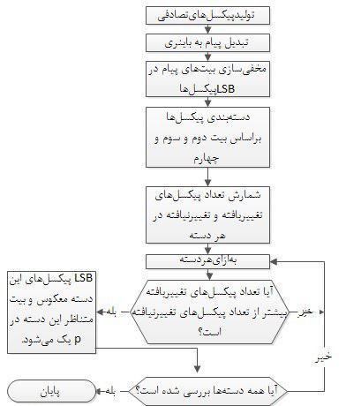
مخفی‌سازی در کم‌ارزش‌ترین بیت بر اساس دسته‌بندی پیکسل

Slide 82
تکنيک پنهان‌نگاری در بلوک تصاوير JPEG
انتخاب بلوک‌های مناسب برای جاسازی
پنهان کردن اطلاعات در بلوک‌های منتخب

Slide 83
انتخاب بلوک‌های مناسب برای جاسازی
در اين روش بلوک‌هايي که قبل از EOB ، 1 و 1- را داشته باشند انتخاب می‌شوند.
بلوک مناسب | بلوک نامناسب

Slide 84
روش پنهان کردن اطلاعات در بلوک‌های منتخب
هر بلوک برای پنهان کردن یک بیت
پیغام (0101): D₂=1 D₁=0، D₃=0، D₄=1
ابتدا جاسازی D1=0
تعداد صفرهای بین دو ضریب آخر مبین بیت پیغام است.
بلوک قبل از نهان‌نگاری
بلوک بعد از نهان‌نگاری

Slide 85
تصویر پوششی
تصویر استگو

Slide 86
مقایسه روش در حالتی که بیت‌های جاسازی پیغام یکسان باشند

Slide 87
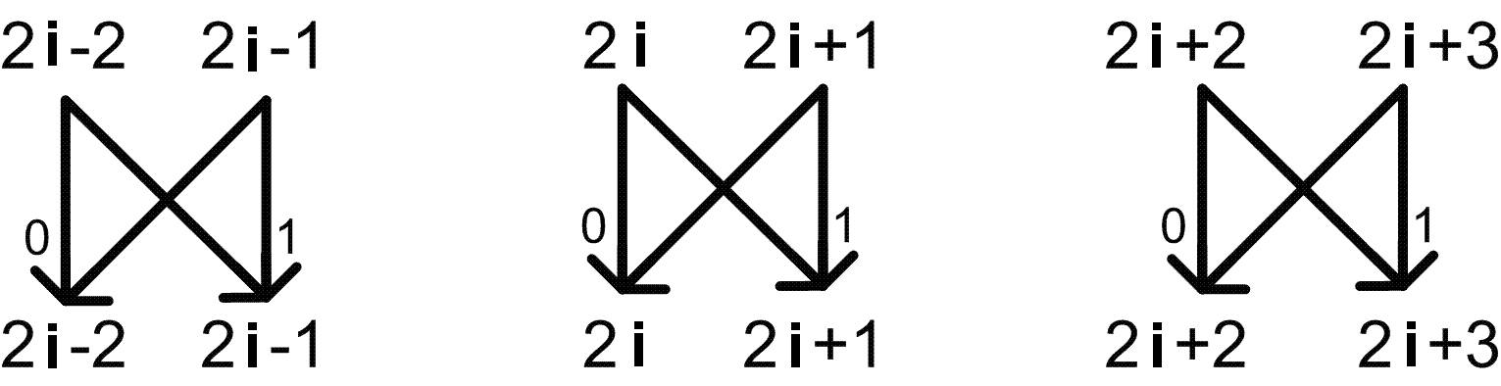
روش پنهان نگاری PRP
جاسازي بيت صفر در بيت كم ارزش يك پيكسل با مقدار روشنايي 2i در مقدار پيكسل تغييري ايجاد نمي‌كند و جاسازي بيت يك در آن باعث تبديل مقدار آن به 2i+1 خواهد شد. به همين ترتيب جاسازي بيت يك در پيكسلي با مقدار 2i+1 آنرا تغيير نداده و جاسازي بيت صفر در آن مقدار روشنايي پيكسل را به 2i تغيير خواهد داد.
تبديل مقدار پيكسل‌ها در اثر جاسازي به يكديگر
جفت شدن ستون‌هاي مجاور هيستوگرام
(تعداد 50 و 100 را برای دو ستون مجاور در نظر بگیرید. 50 تا از 100 تا به ستون بغل و 25 تا از 50 تا به ستون مجاور منتقل می‌شود)

Slide 88
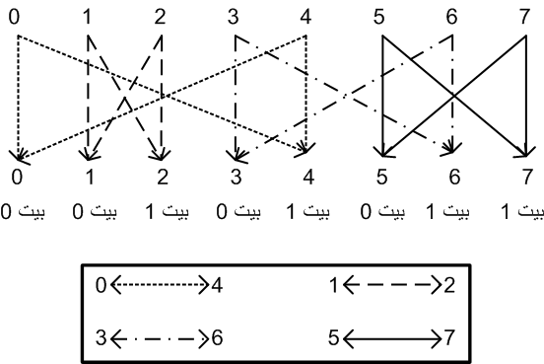
اگر به طريقي بتوان اين جفتها را از ديد پنهان شكن مخفي كرد آن دسته از حملاتي كه بر اساس جفت‌شدگي مقادير هيستوگرام عمل مي‌كنند ناكام خواهند ماند.
در روشPRP براي هر مقدار روشنايي يك جفت شبه تصادفي نزديك به آن انتخاب شده و هركدام از اعضاء اين جفتها نماينده بيت صفر و يا بيت يك خواهند بود.

Slide 89
جفتِ يك سطح روشنايي بايد يك سطح روشنايي نزديك به آن باشد.

Slide 90
مراحل نهان‌نگاری
توليد زوج مقادير جديد بر اساس دنباله‌اي شبه تصادفي
انتخاب پيكسل‌هاي تصوير براي جاسازي
جاگذاري مقادير اين پيكسل‌ها بر اساس زوج‌هاي توليد شده و داده‌اي كه قرار است جاسازي شود

Slide 91
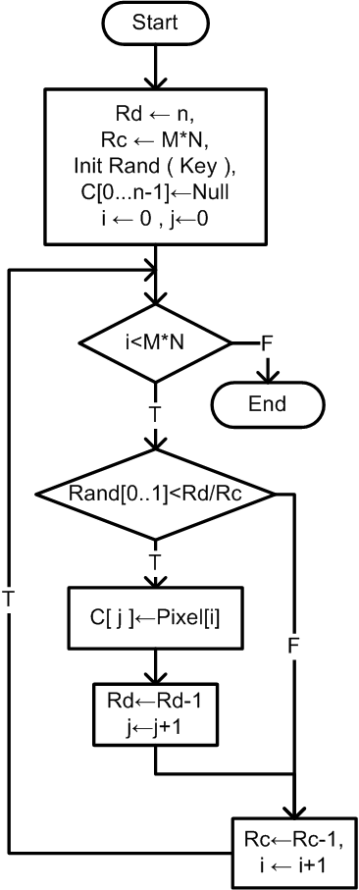
انتخاب پيكسل‌هاي تصوير براي جاسازي
پنهان‌سازی n بیت
پخش داده‌ها در تصویر به صورت شبه تصادفی
C : مجموعه‌اي از پيكسل‌هايي كه جاسازي در آن‌ها صورت خواهد گرفت.
I : اندیس پیکسل‌های تصویر از صفر تا M*N-1
باید خودتان در کدنویسی یک سری شروط را داشته باشید.
یک عدد تصادفی تولید می‌کنید اگر آن عدد کوچکتر از Rd/Rc بود، آن
پیکسل برای نهان‌نگاری انتخاب می‌شود و اندیس پیکسل مربوطه ذخیره
می‌شود.
سپس مسئله به صورت انتخاب n-1 پیکسل از باقیمانده پیکسل‌ها در
می‌آید.
تابع rand در بار اول اعداد را تصادفی تولید می کند. باید در دفعه بعد
همین اعداد تولید شوند.

Slide 92
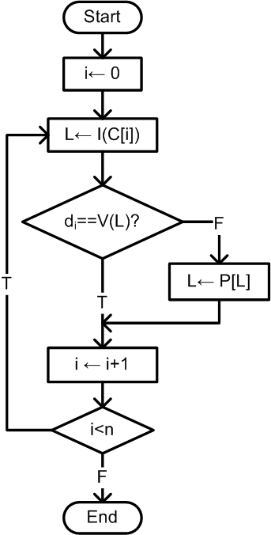
جاگذاري داده‌ها در تصوير
برای جاسازی هر بیت پیغام یک پیکسل C لحاظ می‌شود.
I شدت روشنایی پیکسل است و نماینده صفر یا
یک است.

Slide 93
روش نهان‌نگاری YASS
در واقع يكي از دلايل موفقيت روش‌هاي حمله به جاسازي در حوزه فركانس وجود بلاك‌هاي هم‌اندازه و منظم می‌باشد.
تصویر با بلوک هایی m*n که در آن‌ها m>8 و n>8می‌باشد، بلوک‌بندی می‌شود.
آنگاه بلوک 8×8 به شکل تصادفی در قسمتی از بلوک بزرگتر انتخاب می‌شود.

Slide 94
بعد از اعمال تبديل DCT روي هر بلاک، پيام سري را در ضرايب تبديل جاسازي مي‌كند.
بعد از انجام جاسازي بايد با اعمال تبديل معکوس، بلاک را به حوزه مکاني برگرداند.
اين انتظار وجود دارد که گيرنده نيز با انجام تبديل DCT روي بلاک بتواند داده پنهان شده را به روش مناسب از ضرايب تبديل استخراج کند، اما در عمل اين گونه نيست.
دليل اين مشکل آن است که عکس تبديل DCT بر روي ضرايب حاوي داده سري، اعداد صحيح توليد نمي‌كند.
ضرائب مورد نظر به نزديکترين عدد صحيح كوانتيزه شوند.
در اين صورت گيرنده با گرفتن تبديل DCT به همان ضرايبي نخواهد رسيد كه در اثر جاسازي ايجاد شده اند و پيام بدرستي استخراج نخواهد شد.
راه کار: پنهان‌سازی در دومين بيت کم ارزش ضرايب DCT
راه کار شما؟

Slide 95
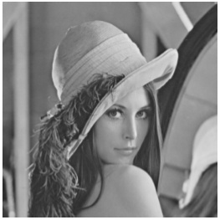
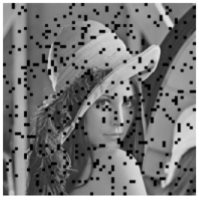
پنهان‌سازی خطا در ROI تصاویر با استفاده از نهان‌نگاری شکننده
انتقال تصاویر کد شده بلوکی بر روی کانال‌های نویزی.
استفاده از نهان‌نگاری شکننده برای بازیابی بلوک‌های از دست رفته تصویر دریافتی در محیط transfer نویزدار ، بدون اینکه پهنای باند افزایش یابد.
تصویر اصلی
در حین انتقال
پس از انتقال و بازیابی

Slide 96
تحلیل نهان‌نگاری
لزوم تحلیل نهان‌نگاری چیست؟
براي جلوگيري يا اطلاع از ارتباطات باندهاي تروريستي يا افراد بزهكار و يا خروج اطلاعات محرمانه از شركتها يا سازمانها يا به منظور ارزيابي سيستم‌هاي پنهان‌نگاري كه توسط نيروهاي نظامي يا امنيتي استفاده مي‌شوند، به تحليل پنهان‌نگاري نياز داريم.
مطالعه آماری بر روی مقالات تحلیل نشان می‌دهد 95% مقالات پس از سال 2005 چاپ شده‌اند.

Slide 97
حالت‌های مختلف تحلیل نهان‌نگاری
اثبات وجود و يا عدم وجود پيغام پنهاني در يك رسانة مشكوك
تخريب پيغام
استخراج پيغام
تغيير پيغام
استخراج كليد عمومي و كليد رمز
يافتن الگوريتم پنهان‌نگاري

Slide 98
شیوه حملات تحلیل
حملات مشاهده‌ای
حملات آماری : روشهاي تحليل آماري به دو گروه روشهاي عمومي و الگوريتم‌هايي كه براي يك روش خاص پنهان‌نگاري طراحي مي‌شوند، تقسیم می‌شوند.
در پنهان‌نگاري سعي مي‌شود اطلاعات طوري پنهان شود كه قابل مشاهده و ادراك نباشند ولي با این حال اعوجاج‌هايي روي مشخصات آماري سيگنال پوششي ايجاد مي‌شود.
مي‌توان ادعا كرد كه اغلب روش‌هاي تحليل پنهان نگاري، نوعي مسألة طبقه‌بندي محسوب مي‌شوند كه در آن تحليل‌گر به دنبال شناسايي ويژگي‌ها مناسب جهت كشف تفاوت دو گروه تصوير مورد نظر است.

Slide 99
رویکرد مناسب تحلیل و استخراج ویژگی
فرمت تصوير و ضرايب به كار رفته در هنگام پنهان نگاري.
روش پنهان نگاري.
عمومي يا خاص بودن روش تحليل.

Slide 100
طبقه‌بندی روش‌های تحلیل
روش‌هاي تحليل عمومي (مستقل از فرمت)
روش‌هاي تحليل حوزة مكان (تصاوير BMP)
روش‌هاي تحليل حوزة DCT (تصاوير JPG)
روش‌هاي تحليل حوزة پالت (تصاوير GIF)
روش‌هاي تحليل حوزة كدينگ

Slide 101
روش‌های عمومی تحلیل نهان‌نگاری (مستقل از فرمت)
اين روش‌ها نوعي مسألة طبقه‌بندي محسوب مي‌شوند كه در آن‌ها سعي مي‌شود بردار ويژگي مناسبي از تصوير استخراج شود كه به بهترين شكل ممكن قادر باشد اثر پنهان نگاري (اعوجاج ايجاد شده) را مستقل از روش پنهان‌نگاري بازنمايي كند.
طراحي يك سيستم عمومي شامل دو بخش مستقل است:
يافتن و محاسبه ويژگي‌هايي كه قادرند تغييرات آماري ايجاد شده پس از جاسازي را بيان كنند.
طراحي يك الگوريتم خوشه‌بندي قوي كه قادر است تمايز بين ويژگي‌هاي به دست آمده را ماكزيمم كند.

Slide 102
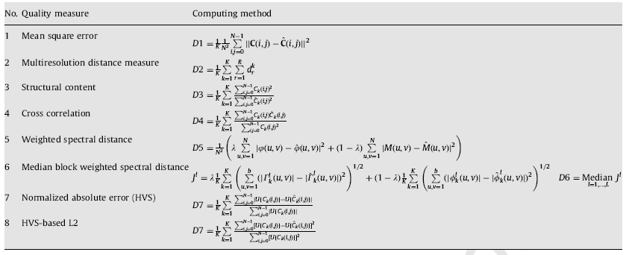
الگوریتم تحلیل IQM
در این روش، براي تشخيص پنهان‌نگار بودن يا نبودن يك تصوير، كيفيت تصوير به نحوي بررسی می‌شوند.
26 معیار در این روش برای سنجش کیفیت تصویر ارائه شده است.

Slide 103

کج دار و مریز

Slide 104
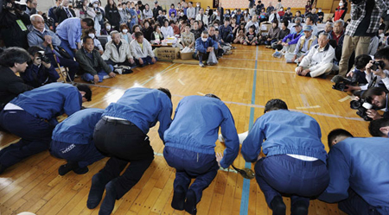
مسئولیت پذیری

Slide 105
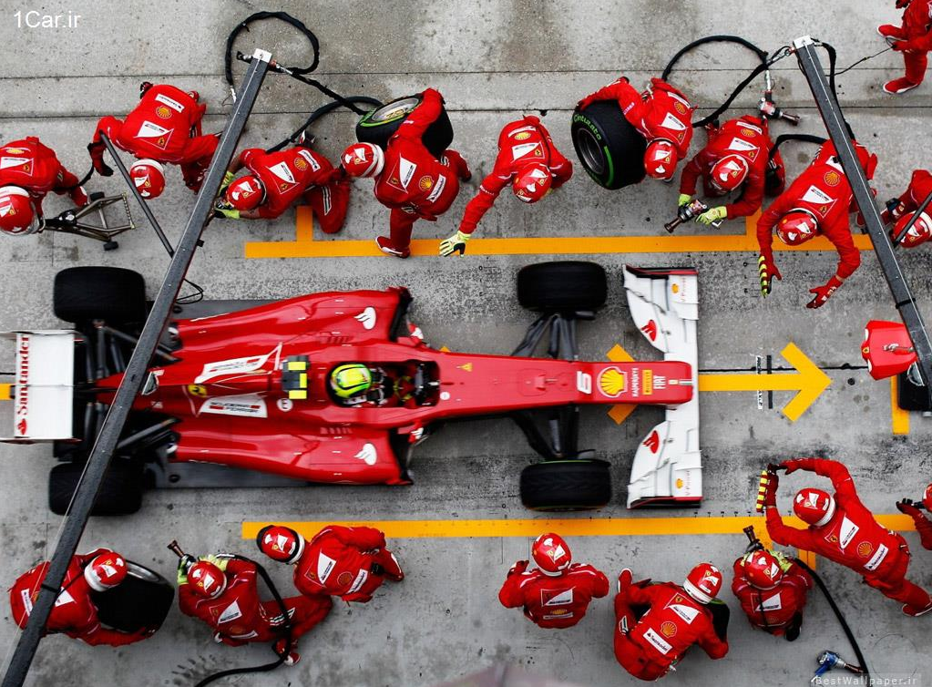
کار گروهی

